Slide 1
Еколого-економічна ефективність агроландшафтної реорганізації
земель
2017

Slide 2
План лекції
1. Формування сівозмінних масивів з врахуванням конкретних грунтово-кліматичних умов суб′єктів господарювання на землі.
2. Екологічна оцінка запроектованих сівозмін з використанням балансових розрахунків.
3. Оцінка еколого-економічної ефективності заходів постійної дії і технологічного блоку агроландшафту за відверненими втратами гумусу.

Slide 3
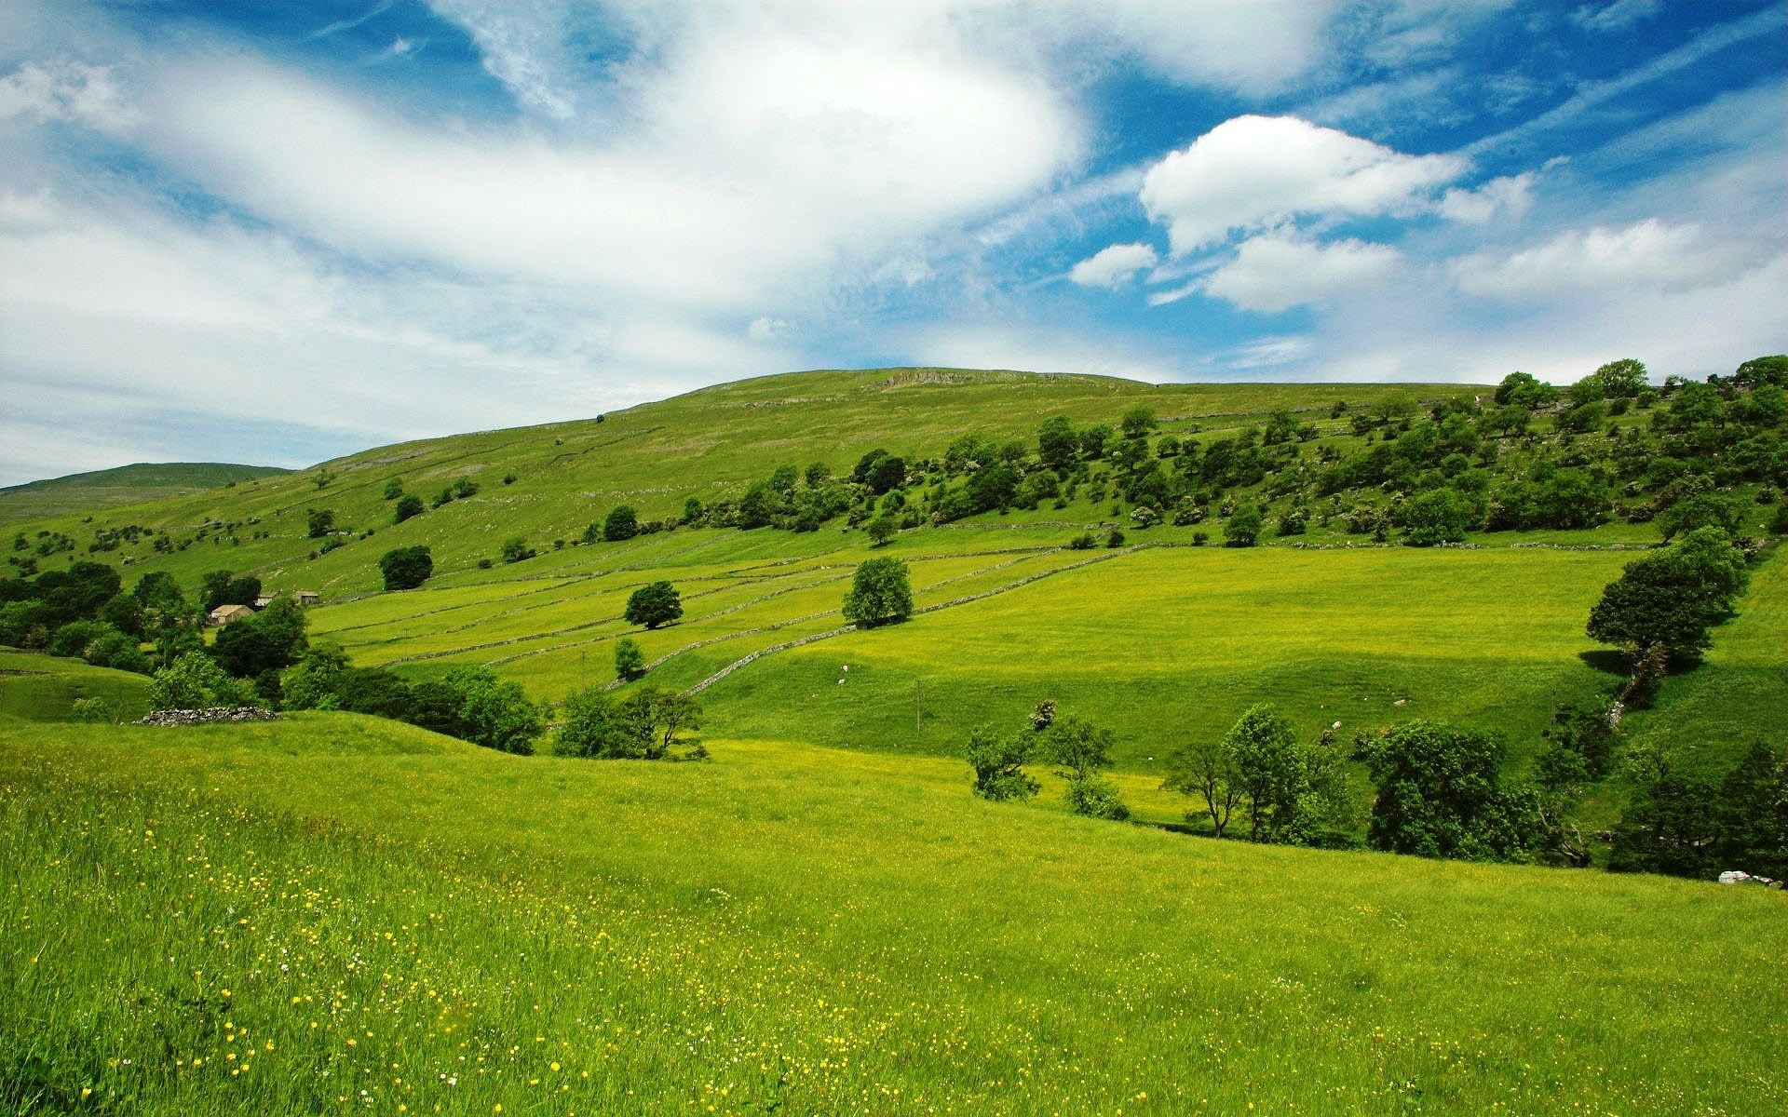
Інформаційні джерела
Друковані джерела
Булигін С.Ю. Формування екологічно сталих агроландшафтів: Підручник. -Київ: Урожай, 2005.-300 с.
Булигін С.Ю., Думін Ю.В., Куценко М.В. Оцінка географічного середовища та оптимізація землекористування.- Харків: Світло зі Сходу, 2002.- 168 с.
Нормативи ґрунтозахисних контурно-меліоративних систем землеробства /За ред. О.Тараріка, М.Лобаса. - Київ: УААН. - 158 с.
Інтернет джерела
1) Державна служба України з питань геодезії, картографії та кадастру. [Електронний ресурс] http: //www.dazru.gov.ua
2) Моя земля. Земельно-правовий та аналітичний ресурс. [Електронний ресурс] http: //www.myland.org.ua

Slide 4
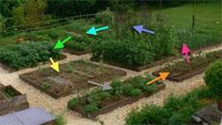
1.Формування сівозмінних масивів з врахуванням конкретних грунтово-кліматичних умов суб′єктів господарювання на землі
Ще в позаминулому сторіччі І.О.Стебут (1879), писав, "що ефективною може бути лише та сівозміна, яка служить відображенням правильно складеного для місцевих умов плану польового господарства як частини даного господарства".

Slide 5
1.Формування сівозмінних масивів з врахуванням конкретних грунтово-кліматичних умов суб′єктів господарювання на землі
1-а - рівнинні землі (схили до 1°), на яких немає обмежень у виборі напрямку обробітку ґрунту і посіву
1-б - схилові землі (крутизна 1-3°) і ділянки з ухилами до 1° в середній і нижній частині водозбору, на яких обов'язковий обробіток ґрунту і посів сільськогосподарських культур поперек схилів або контурно з допустимим ухилом до горизонталей місцевості

Slide 6
1.Формування сівозмінних масивів з врахуванням конкретних грунтово-кліматичних умов суб′єктів господарювання на землі
ІІ-а - землі з крутизною схилів 3-5° без чітко сформованих улоговин. Рекомендується тимчасово вивести з обробітку під залуження - довготривалі високоінтенсивні сіножаті.
ІІ-б - землі з крутизною схилів 3-5° пересічені улоговинами. Рекомендується вивести з обробітку на постійно, з наступним штучним або природним залуженням або залісенням.

Slide 7
1.Формування сівозмінних масивів з врахуванням конкретних грунтово-кліматичних умов суб′єктів господарювання на землі
Контурно-смуговi РД звичайно мають невелику площу, переважно до 10-15 га. Тому не виникає утруднень з їхньою агрегацiєю у поля сiвозмiн
Наприклад, у перше поле сiвозмiни слiд включити 1-у, 3-ю, 5-у (i т.д.) РД, у друге - 2-у, 4-у, 6-у (i т.д.) РД. Це пiдвищить екологiчну стабiльнiсть АЛ в цiлому, зменшить швидкiсть поширення шкiдникiв, захворювань рослин, багатьох бур'янiв, навiть пожеж.

Slide 8
1.Формування сівозмінних масивів з врахуванням конкретних грунтово-кліматичних умов суб′єктів господарювання на землі
Головним критерієм наукової обґрунтованості структури посівних площ є виражена в порівняльних показниках (наприклад, у грошовій або енергетичній оцінці) кількість продукції, виробленої на 1 га орних угідь при найменших затратах праці та засобів на одиницю продукції.
Найвища продуктивність кожної сільськогосподарської культури може бути досягнута тоді, коли ґрунтові й кліматичні умови, а також агротехніка найповніше відповідають її біологічним особливостям (вимогам).

Slide 9
2.Екологічна оцінка запроектованих сівозмін з використанням балансових розрахунків
Оптимізація структури посівних площ є найбільш дешевим і екологічним засобом підвищення продуктивності агроекосистем, забезпечення більш повного використання біокліматичного потенціалу територій.

Slide 10
2.Екологічна оцінка запроектованих сівозмін з використанням балансових розрахунків
Аналіз структури посівних площ сільськогосподарських культур в Київськоу регіоні за період 1990-2016 рр. засвідчує, що її трансформація в період радикального реформування аграрного сектора економіки, зміни форм власності на землю і майно, відбувалась переважно під впливом кон'юктури ринку:
значно зросли площі технічних культур (зокрема, соняшнику з рівнем рентабельності 236% у 1990 р. і 54% у 2016 р., що є одним з найвищих серед основних видів продукції сільського господарства)
і суттєво зменшились площі кормових культур

Slide 11
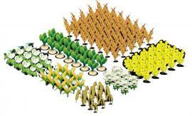
2.Екологічна оцінка запроектованих сівозмін з використанням балансових розрахунків
Зменшення у структурі посівних площ частки культур кормової групи підірвало кормову базу для тваринництва, що ускладнило і без того недостатнє виробництво органічних добрив для оптимізації агрохімічних властивостей ґрунтів. За дороговизни енергоносіїв і добрив саме завдяки багаторічним бобовим травам забезпечується інтенсифікація біологічного фактора у підвищенні продуктивності сільськогосподарських угідь, поліпшуються фізичні властивості ґрунтів, зростає їх протиерозійна стійкість.
Виходячи з цього, для оптимізації структури посівних площ на регіональному рівні необхідно враховувати не тільки кон'юктуру ринку (економічний чинник), а соціальні та екологічні фактори. Реальним втіленням цього принципу є планування площ сільськогосподарських культур з врахуванням класу придатності орних земель до їх вирощування.

Slide 12
2.Екологічна оцінка запроектованих сівозмін з використанням балансових розрахунків
Згідно «Методичних рекомендацій щодо оптимального співвідношення сільськогосподарських культур у сівозмінах різних ґрунтово-кліматичних зон України затверджених наказом Мінагрополітики лише при застосуванні науково вивірених і апробованих сівозмін та ефективних агротехнічних заходів можна реалізувати генетичний потенціал сортів і гібридів сільськогосподарських культур, що особливо важливо в нинішніх умовах при виконанні програми щодо забезпечення продовольчої безпеки нашої держави
Зниження врожаю багатьох культур за відсутності сівозмін є наслідком однобічного використання поживних речовин ґрунту, накопичення в ньому шкідників і збудників хвороб, а також різних токсичних речовин - продуктів життєдіяльності рослин і ґрунтових мікроорганізмів.

Slide 13
2.Екологічна оцінка запроектованих сівозмін з використанням балансових розрахунків
В умовах підвищеної ерозійної небезпеки орні землі Лісостепу виділяються в три еколого-технологічні групи (ЕТГ) за крутизною схилу, і сівозміни планують таким чином, щоб поля кожної з них знаходились в одній еколого-технологічній групі земель та були рівновеликими
Розміщення полів однієї сівозміни у декількох ЕТГ земель дуже ускладнює, а іноді й зовсім унеможливлює освоєння і ведення сівозміни.

Slide 14
2.Екологічна оцінка запроектованих сівозмін з використанням балансових розрахунків
Співвідношення окремих культур в сівозмінах залежить від ґрунтово-кліматичних умов і прийнятої спеціалізації
У господарствах, які спеціалізуються на виробництві продуктів тваринництва, структура посівних площ залежить від складу кормових культур
У господарствах, що займаються виробництвом продукції рослинництва, структура посівних площ залежить від виду продукції, на якій базується спеціалізація.

Slide 15
2.Екологічна оцінка запроектованих сівозмін з використанням балансових розрахунків
Баланс гумусу розраховується за формулою:
де Бс - середньорічний баланс гумусу в ґрунті за ротацію сівозміни, т/га;
П₁ - сума новоутвореного гумусу за рахунок рослинних решток, т/га;
П₂- сума новоутвореного гумусу за рахунок органічних добрив, т/га;
Р - сумарна кількість гумусу, що мінералізується під культурами за ротацію сівозміни, т/га;
t_{p} - тривалість ротації, років.

Slide 16
2.Екологічна оцінка запроектованих сівозмін з використанням балансових розрахунків
Потребу в органічних добривах встановлюють, виходячи з конкретних умов і завдання щодо досягнення бездефіцитного або позитивного балансу гумусу. Для підтримання бездефіцитного балансу гумусу норму гною розраховують за формулою:
де Н_{м} - мінімальна норма гною на 1 га сівозмінної площі, що забезпечує бездефіцитний баланс гумусу, т/га;
Н₁ - норма гною, що використовується у сівозміні, т/га;
Б_{г} - баланс гумусу у сівозміні, т/га;
Кг - кількість гумусу, що утворюється з 1 т гною (в умовах Лісостепу - 0,054 т/га).

Slide 17
2.Екологічна оцінка запроектованих сівозмін з використанням балансових розрахунків
Наприклад, на території досліджуваного господарства запроектовано три сiвозмiни:
польова №1 (інтенсивна) площею 662,4 га (8 полів, середній розмір поля - 82,8 га);
польова №2 (екстенсивна) площею 303,8 га (5 полів, середній розмір поля - 60,8 га);
ґрунтозахисна площею 100,9 га (5 полів, середній розмір поля - 20,2га).
Баланс гумусу в польовій сівозміні №1 склав:
т\га.
Оскільки баланс гумусу в даній сівозміні від’ємний (дефіцитний), то необхідно визначити норму органічних добрив (гною) для забезпечення бездефіцитного балансу гумусу:
т/га.
Тобто, щоб досягти бездефіцитного балансу гумусу, треба вносити не менше 20 (2,41 × 8 = 19,28) т/га органічних добрив за ротацію сівозміни (в полі №3).

Slide 18
2.Екологічна оцінка запроектованих сівозмін з використанням балансових розрахунків
Баланс гумусу в польовій сівозміні №2 склав:
т\га.
Оскільки баланс гумусу в даній сівозміні позитивний, то додатково вносити органічні добрива не має потреби.
Баланс гумусу в ґрунтозахисній сівозміні склав:
т\га.
Оскільки баланс гумусу в даній сівозміні позитивний, то потреби вносити додатково органічні добрива немає.
Отже, в польовій сівозміні №1 для забезпечення бездефіцитного балансу гумусу необхідно вносити за ротацію 20 т/га органічних добрив. В польовій сівозміні №2 і в ґрунтозахисній сівозміні позитивний баланс гумусу забезпечується за рахунок біологічних особливостей культур суцільного посіву і багаторічних бобових трав.

Slide 19
3. Оцінка еколого-економічної ефективності заходів постійної дії і технологічного блоку агроландшафту за відверненими втратами гумусу
Для забезпечення сталого функціонування сільськогосподарського землекористування на досліджуваній території пропонується комплекс таких протиерозійних заходів:
1) організаційно-господарські
2) агротехнічні заходи
3) лучно-меліоративні
4) гідротехнічні (наорні вали)
5) агролісомеліоративні

Slide 20
3. Оцінка еколого-економічної ефективності заходів постійної дії і технологічного блоку агроландшафту за відверненими втратами гумусу
При розробці моделі протиерозійного захисту необхідно вирішити, як мінімум, дві задачі:
1) забезпечити надійний захист ґрунтового покриву від ерозії, що створює необхідні умови для відтворення його родючості;
2) передбачити швидку і високу окупність витрачених на ґрунтоохоронні заходи коштів.

Slide 21
3. Оцінка еколого-економічної ефективності заходів постійної дії і технологічного блоку агроландшафту за відверненими втратами гумусу
Відмінною особливістю оцінки доцільності реалізації МПЗ є необхідність урахування їх впливу на навколишнє природне середовище (НПС), тобто поєднання економічних й екологічних інтересів. Проте проблема визначення екологічних збитків від реалізації МПЗ є надзвичайно складною та досі не вирішеною через неможливість їхнього визначення у вартісній формі, оскільки тут діє екологічний принцип неповноти інформації.

Slide 22
3. Оцінка еколого-економічної ефективності заходів постійної дії і технологічного блоку агроландшафту за відверненими втратами гумусу
Ефективна система сільськогосподарського землекористування потребує комплексного еколого-економічного підходу до землі як ресурсу та головного засобу виробництва. Результативні показники варті уваги лише за умови поліпшення агроекологічного стану ґрунту, оскільки екологічний напрям землекористування повинен мати пріоритет перед економічним у господарській діяльності на землі, а прибутковість розглядається як похідна від родючості та агроекологічного стану ґрунту.

Slide 23
3. Оцінка еколого-економічної ефективності заходів постійної дії і технологічного блоку агроландшафту за відверненими втратами гумусу
Ефективність протиерозійних заходів обчислюють, як сумарний розрахунковий еколого-економічний ефект від впровадження всього проектного комплексу за формулою:
Eп = Eoг + Ea + Eл + Eг,
де Eп- новий госпрозрахунковий ефект від впровадження комплексу протиерозійних заходів, грн;
Eoг- ефект від впровадження організаційно-господарських заходів, грн;
Ea- ефект від впровадження агротехнічних заходів, грн;
Eл- ефект від впровадження лісомеліоративних заходів, грн;
Eг- ефект від впровадження гідротехнічних заходів, грн.

Slide 24
3. Оцінка еколого-економічної ефективності заходів постійної дії і технологічного блоку агроландшафту за відверненими втратами гумусу
Показник комплексної оцінки - строк окупності проектних заходів - обчислюють як відношення капіталовкладень і сумарного прибутку від п′яти груп заходів
Oк = ∑к : ∑en
де Oк- строк окупності, років;
∑к- сума капіталовкладень на проектні заходи, грн;
∑en- сумарний прибуток (еколого-економічний) від впровадження запроектованих заходів, грн.

Slide 25
3. Оцінка еколого-економічної ефективності заходів постійної дії і технологічного блоку агроландшафту за відверненими втратами гумусу
Наприклад, враховуючи загальні обсяги і витрати на впровадження комплексу протиерозійних заходів на території ТОВ «Хмелівка-Агро» Тетіївського району та параметри підвищення продуктивності земель району з врахуванням меліоративного впливу ґрунтоохоронних заходів, показник комплексної оцінки (строк окупності) проектних заходів складає:
Oк = 1156,971: 271,922 = 4,25 роки.
Розрахунки потенційного змиву ґрунту на досліджуваній території з врахуванням ґрунтозахисної ефективності запропонованих сівозмін і агротехнічних заходів свідчать, що проведення щілювання на схилових землях на глибину до 60 см за схемою (1+5) м або глибокого безвідвального основного обробітку дозволить зменшити потенційні втрати ґрунту від ерозії.

Slide 26
3. Оцінка еколого-економічної ефективності заходів постійної дії і технологічного блоку агроландшафту за відверненими втратами гумусу
Отже, відвернені втрати ґрунту на досліджуваній території з врахуванням ґрунтозахисної ефективності сівозмін і агротехнічних заходів складуть в середньому 14,92 т/га.
Враховуючи це, відвернені втрати гумусу внаслідок впровадження комплексу протиерозійних заходів на території досліджуваного господарства прогнозуються на рівні (14,92т/га·3,00%/100%) 0,45т/га, а їх вартість становитиме (0,45т/га·234 у.о./т) 105,30 у.о./га.

Slide 27
Контрольні питання для самоперевірки
1. Які сівозміни розміщують в межах першої еколого-технологічної групи земель?
2. Назвіть культури, вирощування яких не допускається в межах другої еколого-технологічної групи земель?
3. Чому для екологічної оцінки структури посівних площ і запроектованих сівозмін використовують балансові розрахунки саме гумусових речовин?
4. Як визначають середньорічний баланс гумусу в запроектованій сівозміні?
5. Назвіть алгоритм визначення еколого-економічної ефективності запроектованих грунтоохоронних заходів за відверненими втратами гумусу.

Slide 28
ДЯКУЮ ЗА УВАГУ!!!!!

